Slide 1


made by
이름
내 방은 못 말려
2021 Korea It Academy JSP project

Slide 2



01
기획 목적
02
서비스 소개
03
메뉴 트리
04
서비스 대표기능 소개

Slide 3
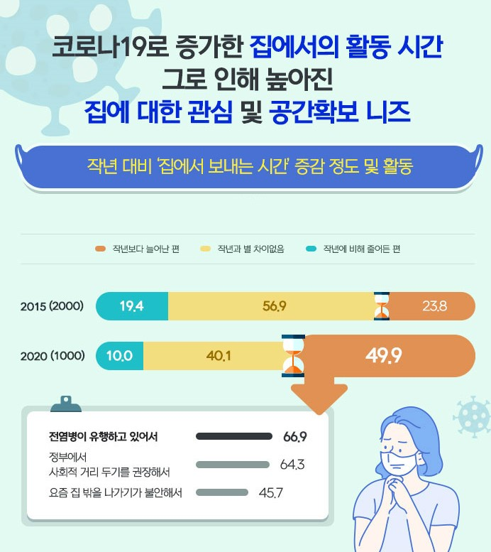

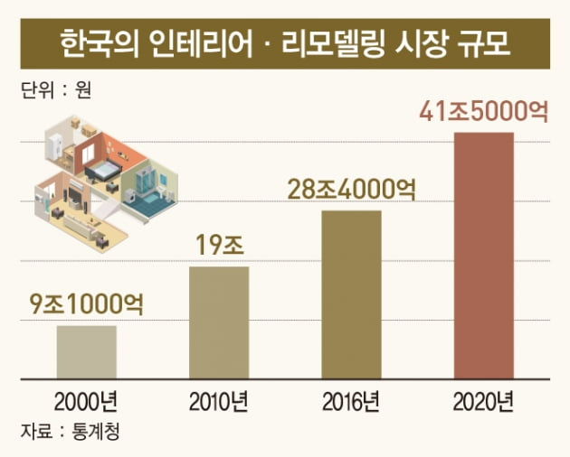
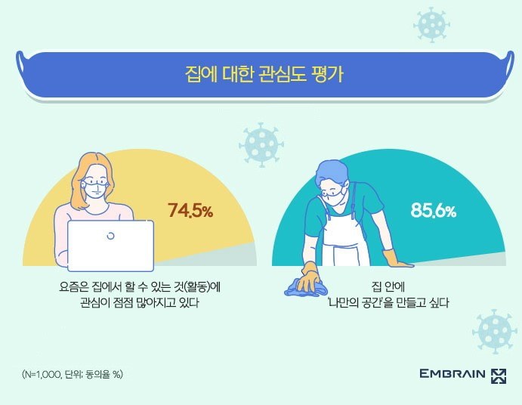
기획배경
01
코로나로 인해 집에서의 활동 시간이 많아짐에 따라 집에 대한 관심도가 높아지고 자신의 공간을 꾸미고 싶은 사람들이 많아지고 있습니다.
그로 인해 인테리어 수요가 많아진 것을 확인할 수 있습니다.

Slide 4
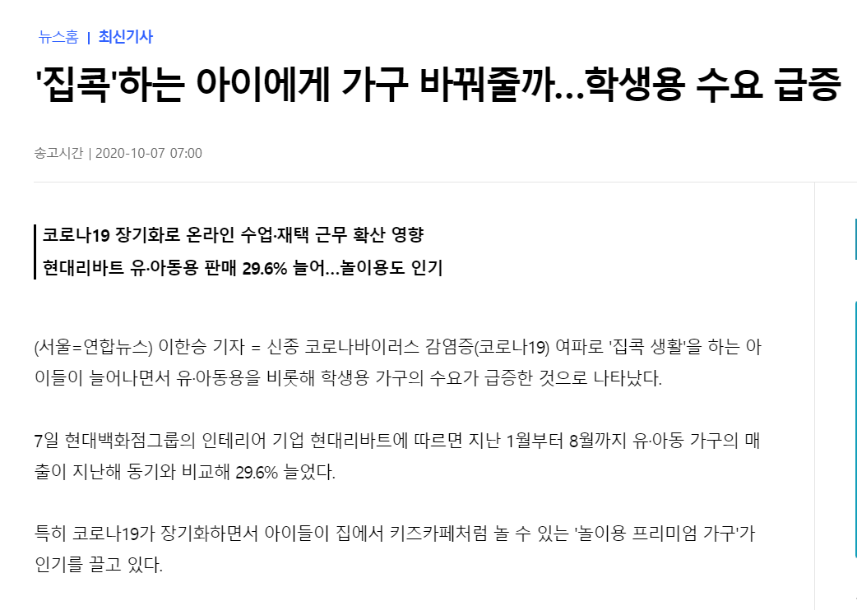
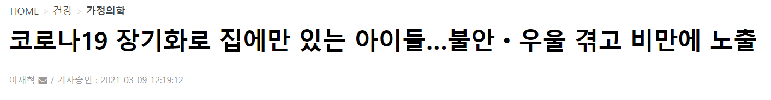
기획배경
01
코로나의 장기화로 집에만 있는 아이들의 불안과 우울증세 완화를 위해 아이들을 위한 인테리어의 관심도도 함께 증가하고 있는 추세입니다.
코로나19 확산 이후 아이들이 집에서 즐겁게 지낼 수 있도록 유아용 가구를 구매하는 소비자가 증가하고 있습니다.
저희 내 방은 못 말려는 아이들에게 초점을 맞춘 인테리어로 아이들에게 활기를 주고 아이방을 새롭게 꾸며주고 싶은 부모들을 위해 만들어졌습니다.

Slide 5
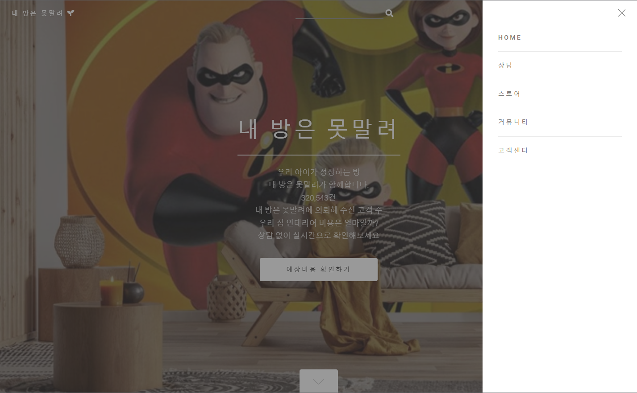
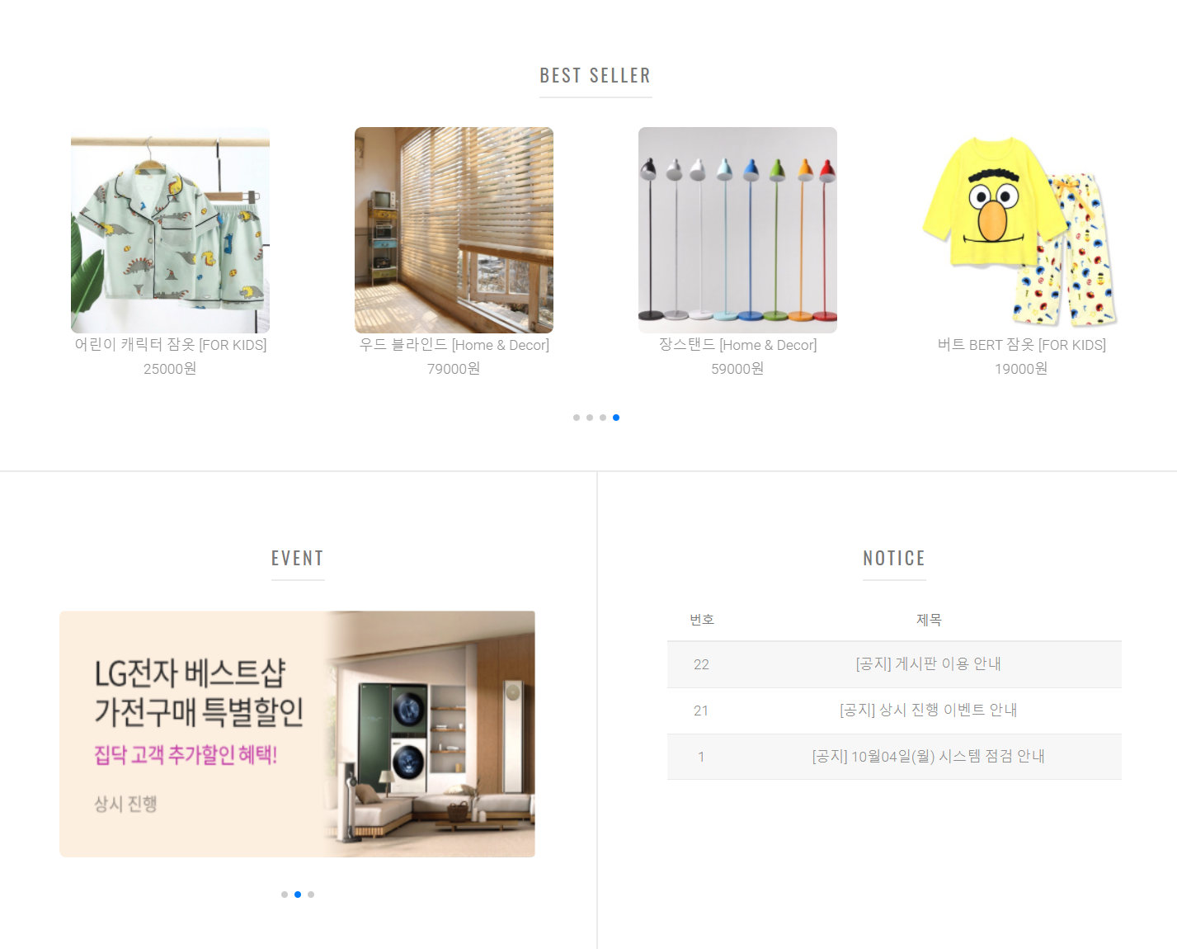
서비스 소개
02
GNB | 항목 | 상세설명
서비스 진입 | 로그인 및 회원가입 | 가입정보 입력 및 계정 생성을 이용한 로그인 기능: 아이디, 비밀번호, 이름 , 전화번로, 주소 등 가입 필수 정보
 |  | 휴대폰 본인인증, 주소검색으로 주소 입력
메인 메뉴 | 상담 | 인테리어 견적확인 페이지로 이동
 | 스토어 | 베스트 상품, 가구, 소품스토어로 이동
 | 커뮤니티 | 자랑하기, 시공사례 게시판으로 이동
 | 고객센터 | 문의하기 페이지로 이동
마이페이지 | 회원정보 변경 | 이름,이메일,주소등을 변경할 수 있는 페이지로 이동
 | 회원탈퇴 | 회원탈퇴 페이지로 이동
 | 구매내역 | 구매한 내역 확인
 | 장바구니 | 장바구니에 담은 내역 확인
 | 상담내역 | 상담 내역확인

Slide 6
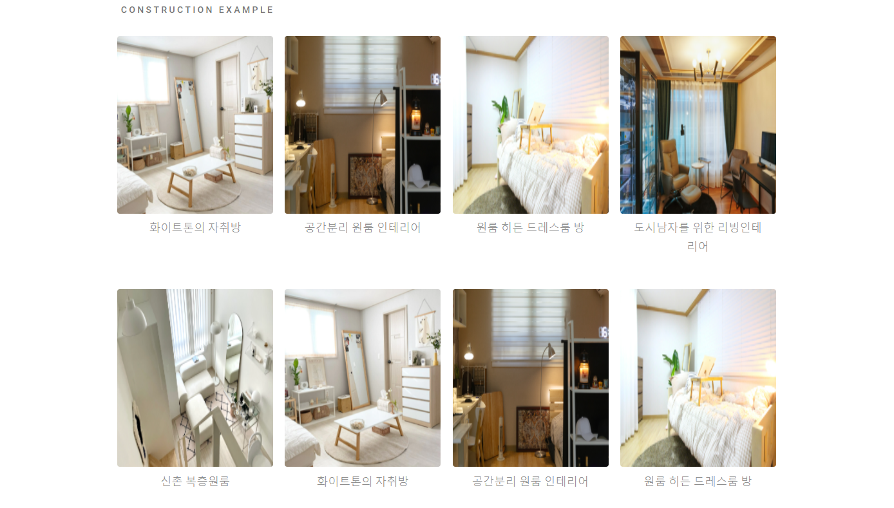
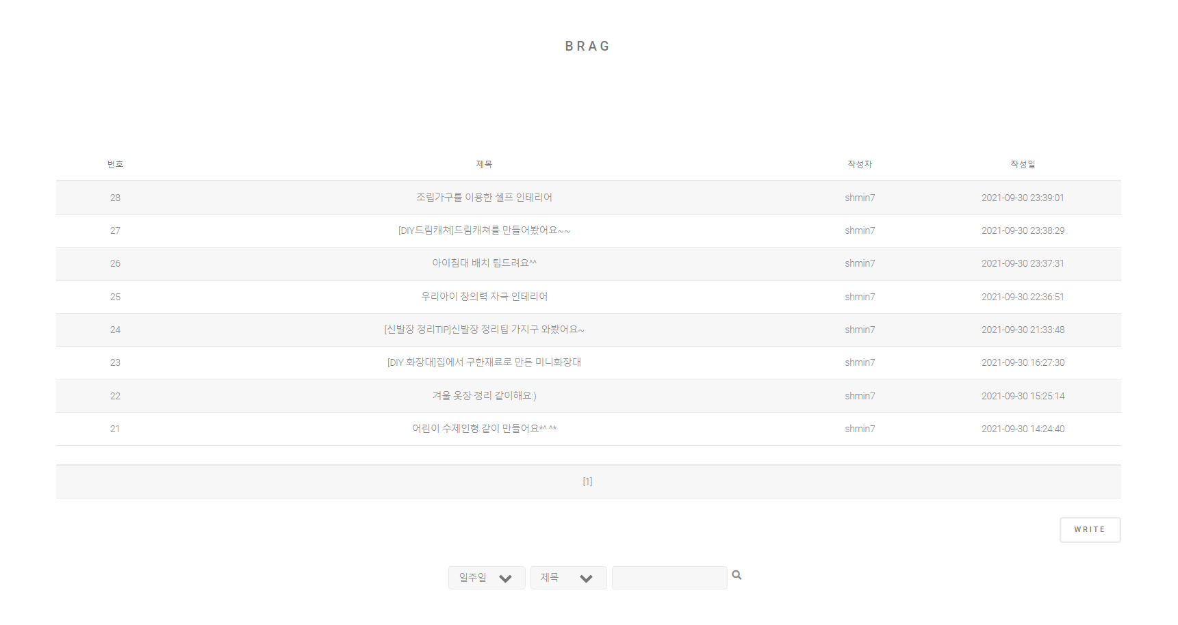
서비스 소개
02
GNB | 항목 | 상세설명
스토어 | 베스트 상품 | 베스트 상품 페이지로 이동 베스트 상품 상위 노출 기능 제공
 | 가구 | 가구 페이지로 이동
 | 소품 | 소품 페이지로 이동
 | 장바구니 | 사고 싶은 상품을 장바구니에 저장할 수 있는 기능을 제공
결제 | 결제 | 포인트 사용 기능 제공 카카오페이 사용 가능
인테리어 상담 | 모던 | 모던 인테리어 선택
 | 캐릭터 | 캐릭터 인테리어 선택
커뮤니티 | 자랑하기 게시판 | 선택 시 자랑하기게시판 화면으로 이동 인테리어 팁 공유 기능
 | 시공사례 | 선택 시 시공사례게시판 화면으로 이동 인테리어 시공사례 확인

Slide 7
메뉴 트리
03
메인
로그인
마이 페이지
회원정보
구매내역
관리자
회원가입
로그아웃
회원정보 변경
장바구니
정보관리
정보등록
회원 탈퇴
상담내역
회원 관리
스토어등록
회원정보 입력
문의 답변
이벤트 등록
회원가입
회원정보 등록
상담신청 내역
공지사항 등록
소셜 미디어
시공사례 등록
모던
상세 항목
예상 견적
상담 신청
상담
캐릭터
상세항목
시공 사례
소품
상세항목
장바구니
결제
스토어
가구
상세항목
바로 구매
베스트 상품
이벤트
커뮤니티
자랑하기
공지사항
고객센터
문의하기

Slide 8
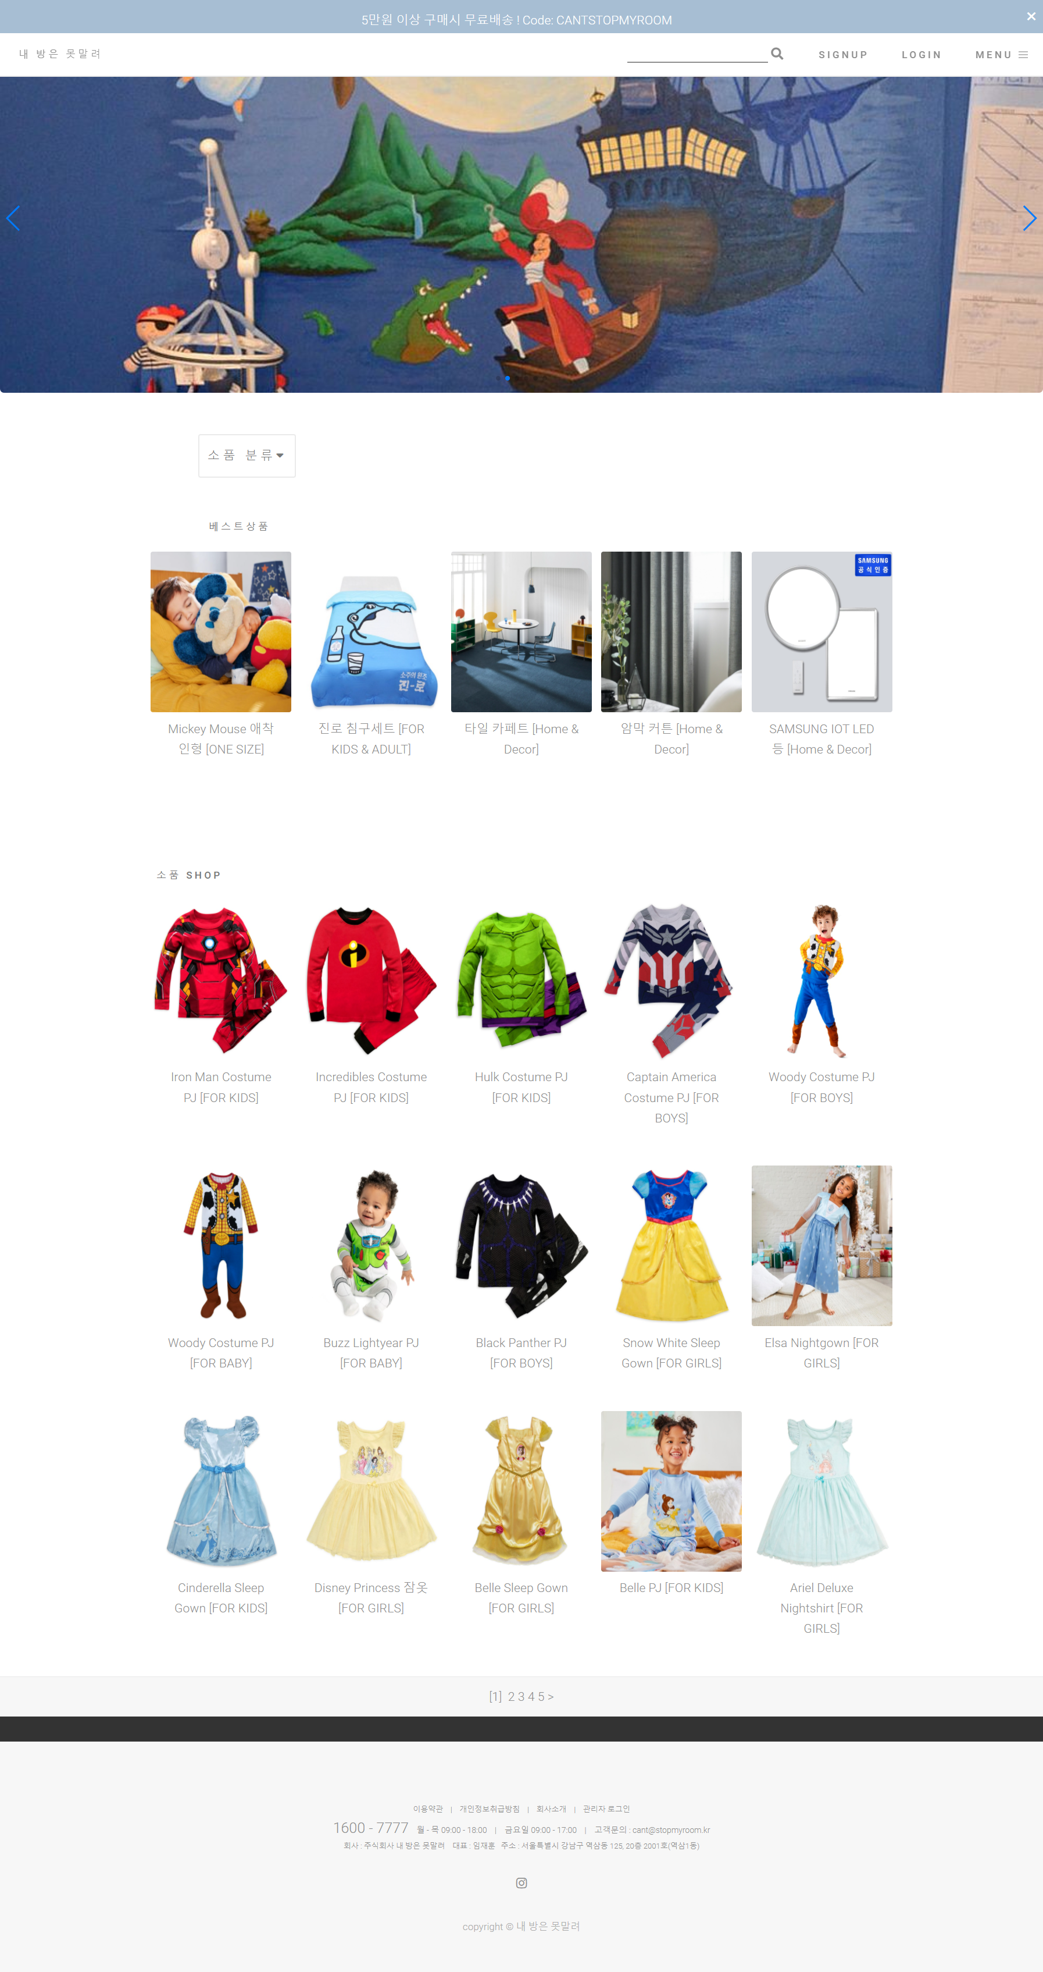
서비스 대표기능 소개
04
A
스토어
스토어에서는 베스트 상품, 가구, 인테리어 소품들을 구경할 수 있습니다.
판매량을 기준으로 상위 5개 품목을 베스트 상품으로 볼 수 있습니다.
상품은 15개씩 보실 수 있습니다.
원하는 페이지를 선택하면 해당 페이지를 보실 수 있습니다.
B
C

Slide 9
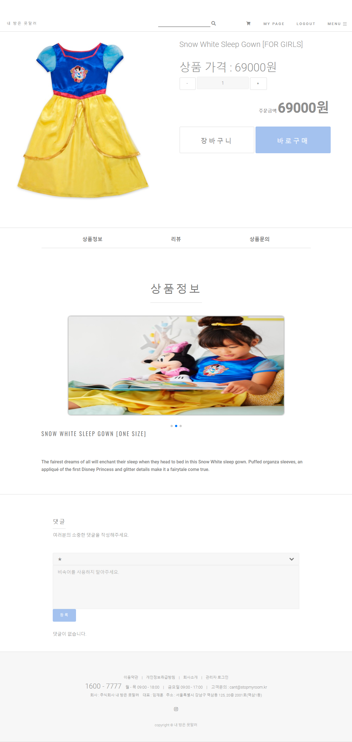
서비스 대표기능 소개
04
스토어
관심 상품은 상세보기를 통해 자세히 볼 수 있습니다.
상품 개수 선택에 따라 상품 가격을 확인할 수 있습니다.
맘에 드는 상품을 장바구니에 담을 수 있습니다. 구매버튼을 통해 상품을 구매할 수 있습니다.
상품정보와 상품의 리뷰, 상품문의 목록을 보실 수 있습니다.
상품정보를 통해 상품의 자세한 이미지를 볼 수 있습니다.
상품정보와 상품에 대한 리뷰를 작성할 수 있습니다.
A
B
D
C
E

Slide 10
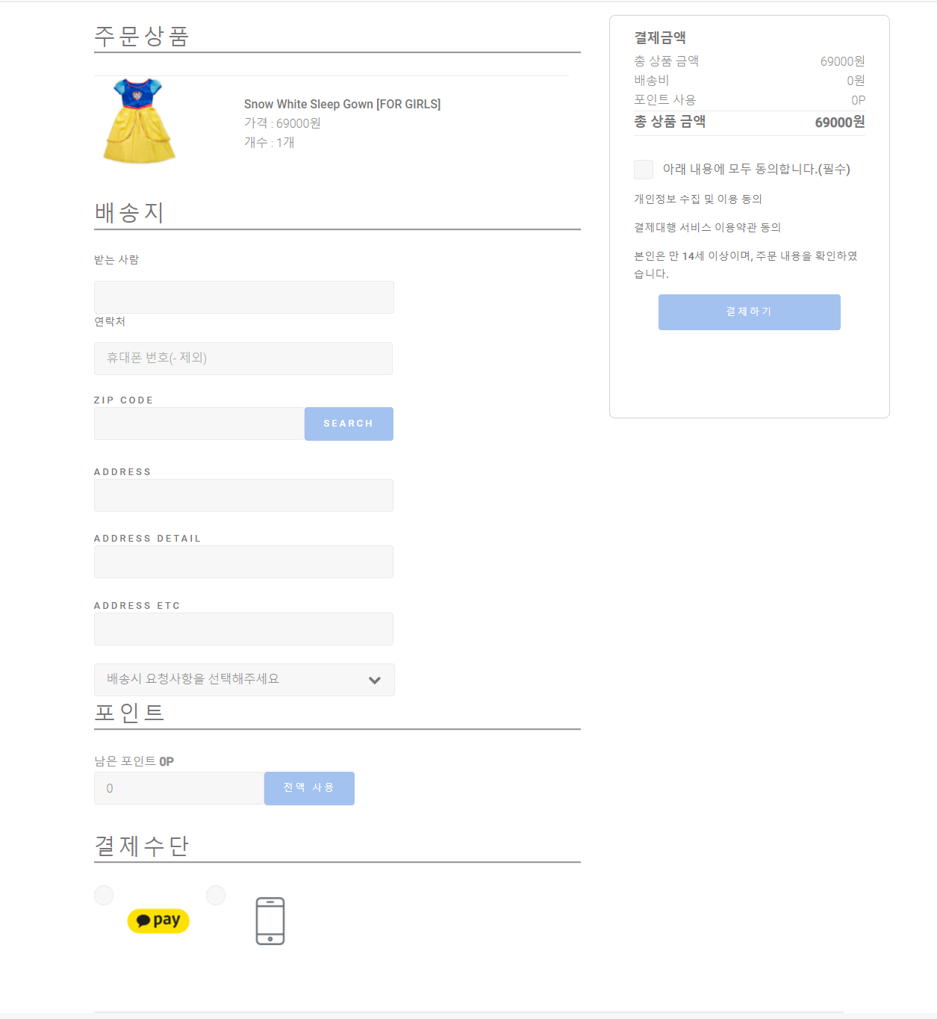
서비스 대표기능 소개
04
A
결제
결제하기 페이지는 상품 확인, 개인정보 입력, 포인트 사용,결제금액 확인후 결제를 진행할 수 있습니다.
구매 상품의 이름과 가격 개수, 이미지를 볼 수 있습니다.
수령인의 이름과 전화번호를 입력 받습니다
간략한 주소를 입력하고 찾기 버튼을 누르면 자세한 주소를 찾아볼 수 있습니다.
보유하고 있는 포인트를 확인할 수 있고 결제 시 사용할 수 있습니다. 결제 창 에서는 포인트 금액이 차감된 가격을 볼 수 있습니다.
결제 수단을 선택할 수 있습니다. 결제 수단은 카카오페이와 일반결제 두 종류 가 있습니다.
B
D
C
D
E

Slide 11
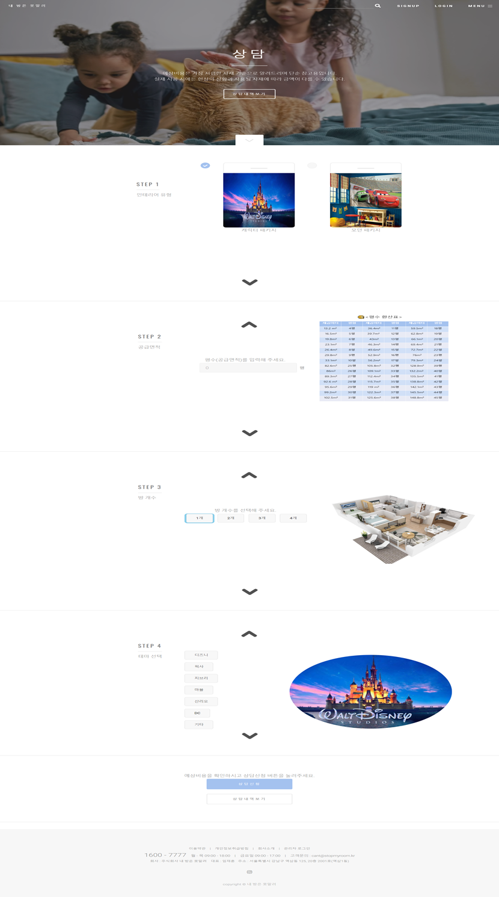
서비스 대표기능 소개
04
상담
상담 페이지에서는 원하는 인테리어 스타일과 집의 정보를 입력해 인테리어 예상견적을 확인해 볼 수 있습니다.
캐릭터 인테리어와 모던 인테리어를 선택할 수 있습니다.
집의 평수를 입력해 견적을 확인합니다.
방 개수를 입력해 견적을 확인합니다.
A
B
C

Slide 12
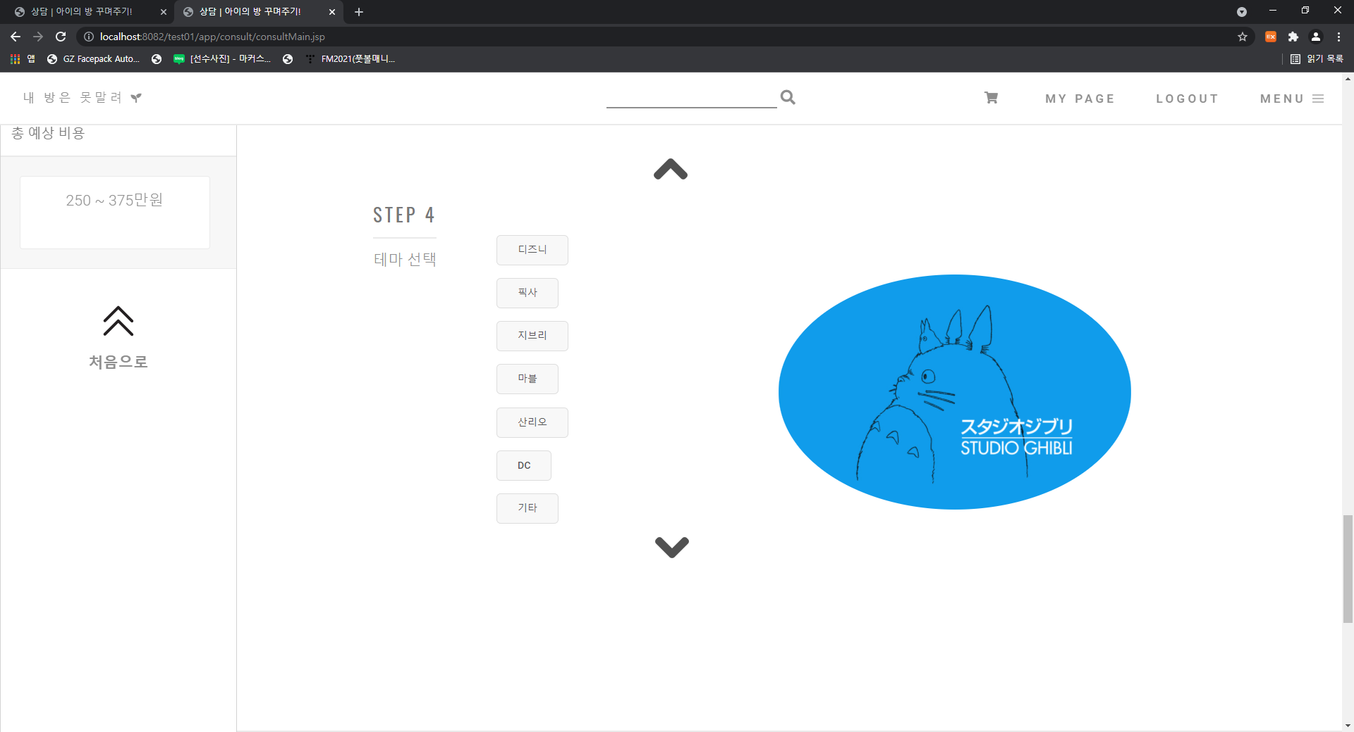
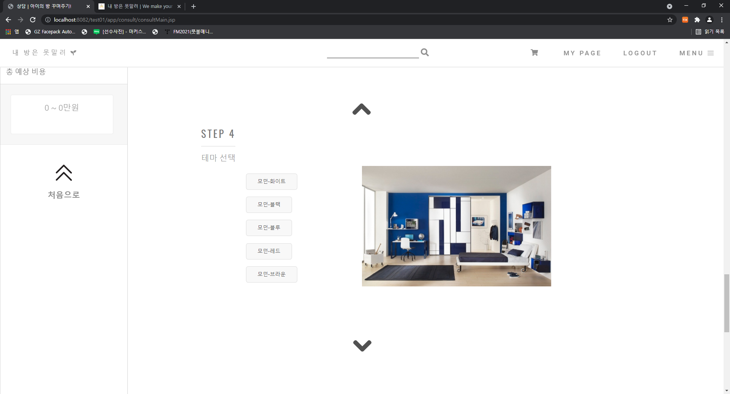
서비스 대표기능 소개
04
상담
상담 페이지에서는 원하는 인테리어 스타일과 집의 정보를 입력해 인테리어 예상견적을 확인해 볼 수 있습니다.
입력한 값에 따라 바로 견적을 확인해 볼 수 있습니다.
STEP1에서의 선택에 따라서 테마를 선택할 수 있습니다.
스타일 선택에 따라서 다른 스타일이 보여지고 선택할 수 있습니다.
A
B
ㅍ
C
B

Slide 13


made by
이름
SVN : https://svn.riouxsvn.com/team3

